Slide 1
Suites
Partie 2

Slide 2
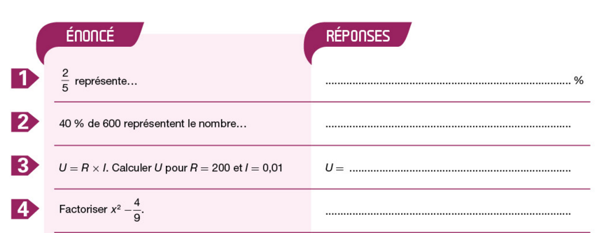

Slide 3
PLAN
- Moyenne arithmétique
- Sommes des termes d’une suite arithmétique
- Moyenne géométrique
- Somme des termes d’une suite géométrique

Slide 4
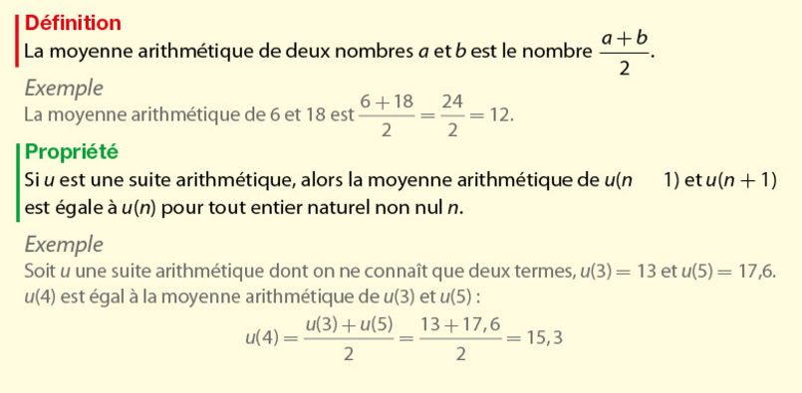
Moyenne Arithmétique
-

Slide 5
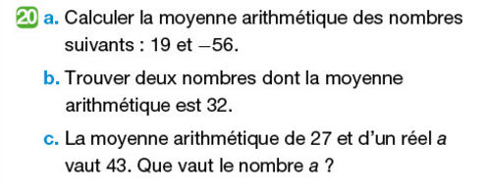

Moyenne Arithmétique

Slide 6
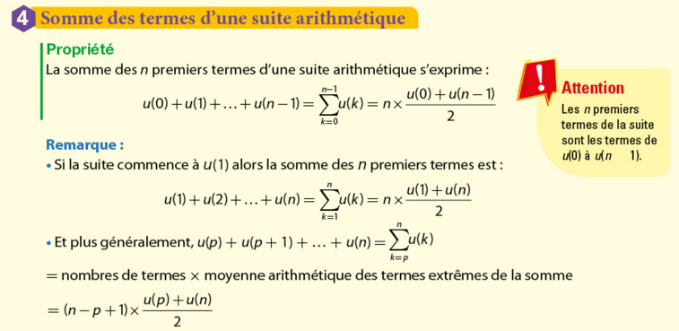
SOMME Arithmétique
-

Slide 7
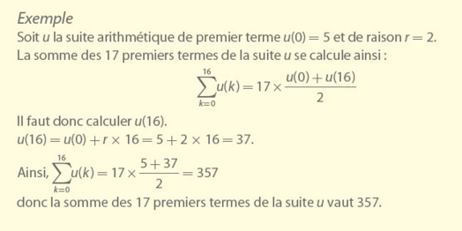
SOMME Arithmétique

Slide 8
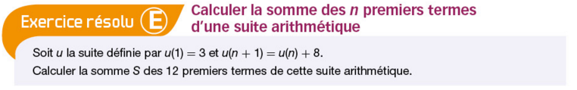
SOMME Arithmétique

Slide 9
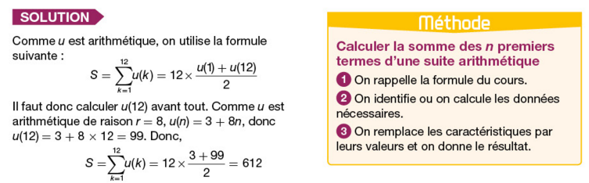
SOMME Arithmétique

Slide 10
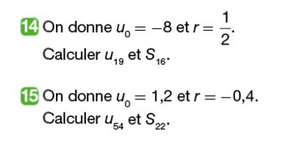

SOMME Arithmétique

Slide 11
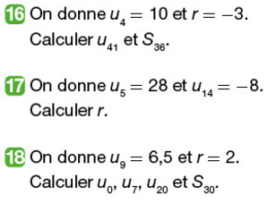
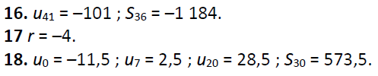
SOMME Arithmétique

Slide 12
SOMME Arithmétique

Slide 13
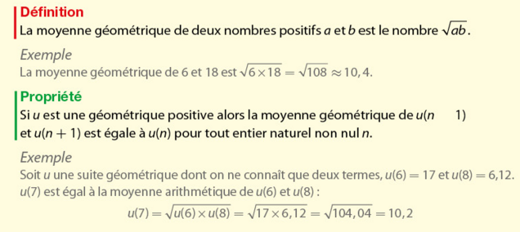
Moyenne géométrique

Slide 14
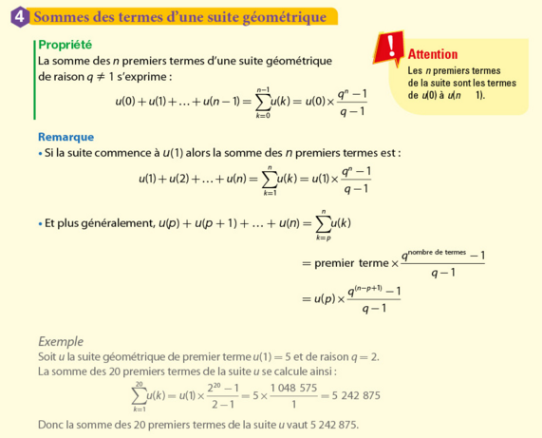
Somme des termes d’une suite géométrique

Slide 15
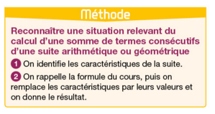
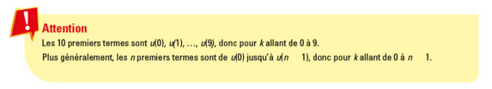
Somme des termes d’une suite géométrique

Slide 16

Somme des termes d’une suite géométrique

Slide 17
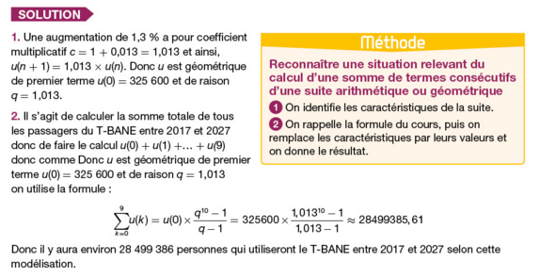
Somme des termes d’une suite géométrique

Slide 18
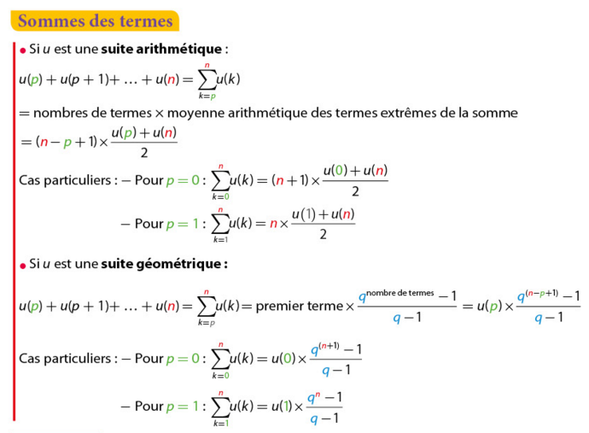
Résumé

Slide 19
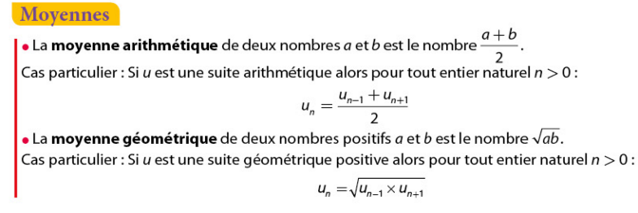
Résumé

Slide 20
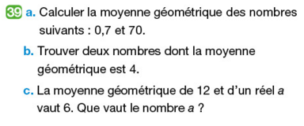
Exercices

Slide 21
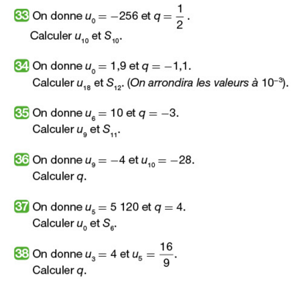
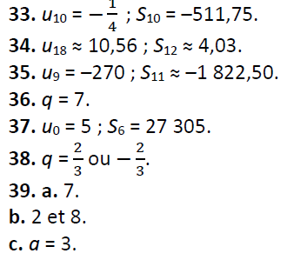
Exercices

Slide 22
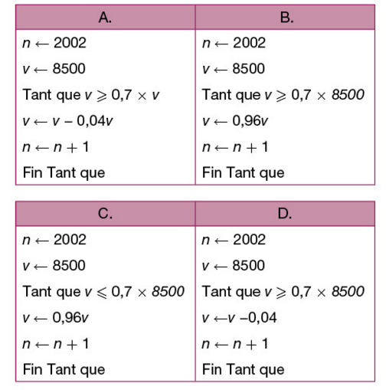
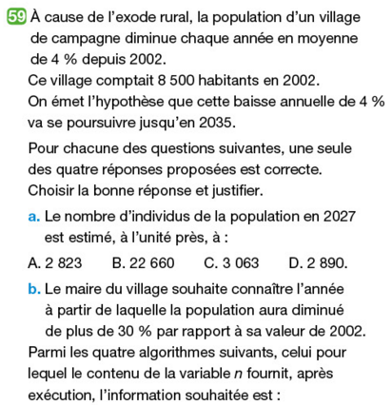
Exercices

Slide 23
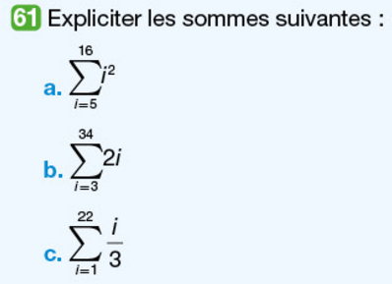
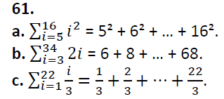
Exercices

